Slide 1
Общая характеристика неметаллов
Автор: Акуленко М.В.,
учитель химии

Slide 2
Что должны узнать на уроке?:
Положение неметаллов в Периодической системе Д.И.Менделеева.
Особенности строения атомов, простых веществ – неметаллов.
Физические свойства неметаллов.
Аллотропия неметаллов, причины.
Распространение неметаллов в природе. Состав воздуха.

Slide 3
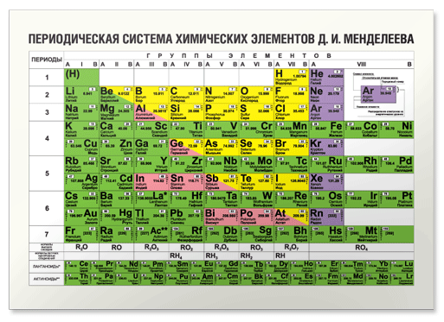

Slide 4
Общая характеристика неметаллов (9 класс)
Особенности строения неметаллов
Строение атомов неметаллов
Элементы расположены в главных подгруппах III – VIII групп.
На последнем уровне 4-(8) электронов.
Небольшой атомный радиус;
Характерно высокое значение ЭО.

Slide 5
Общая характеристика неметаллов (9 класс)
Чтобы выявить свойства, общие для всех неметаллов, нужно прежде всего обратить внимание на их расположение в Периодической системе химических элементов
Д. И. Менделеева.
На данный момент существует 22 неметалла:
бор B, углерод C, кремний Si, азот N, фосфор P, мышьяк As, кислород O, сера S, селен Se, теллур Te, водород H, фтор F, хлор Cl, бром Br, йод I, астат At; а так же благородные газы: гелий He, неон Ne, аргон Ar, криптон Kr, ксенон Xe, радон Rn.
группа | I | III | IV | V | VI | VII | VIII
1-й период | H |  |  |  |  |  | He
2-й период |  | B | C | N | O | F | Ne
3-й период |  |  | Si | P | S | Cl | Ar
4-й период |  |  |  | As | Se | Br | Kr
5-й период |  |  |  |  | Te | I | Xe
6-й период |  |  |  |  |  | At | Rn

Slide 6
Особенности строения атомов неметаллов
Электронов на внешнем уровне атома
Радиус атома
Электроотрицательность
В химических реакциях восстановители или окислители
Как изменяются окислительные свойства
Самый сильный окислитель

Slide 7
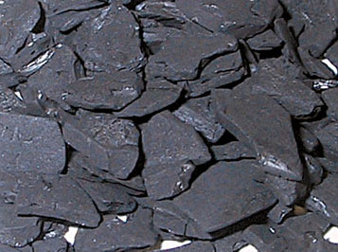
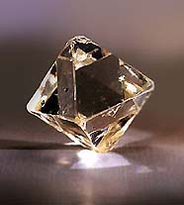
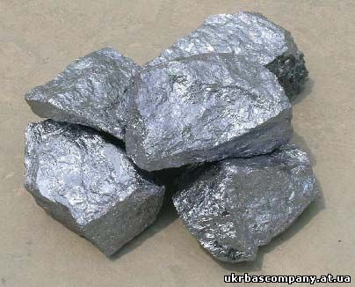
Элементы - IVA
C - графит
С - алмаз
Si

Slide 8
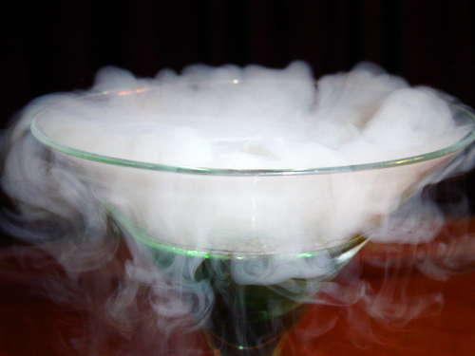
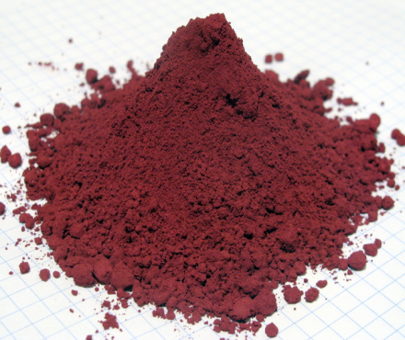
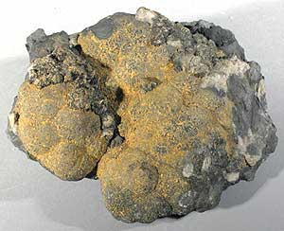
Элементы -VA
N₂
P
As

Slide 9
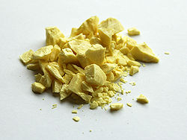
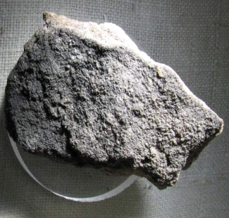
Халькогены -VIA
Кислород O₂
S
Se

Slide 10
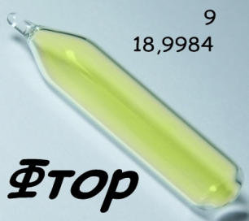
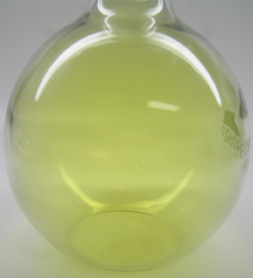
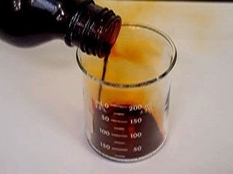
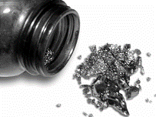
Галогены -VIIA
Cl₂
Br₂
I₂

Slide 11
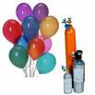
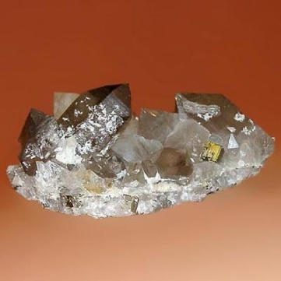
Агрегатное состояние
Газы
Жидкие
Твердые
Не, N₂, Н₂,
Cl₂, O₂, O₃
Br₂
I₂, P₄, C,
Si, B, S₈

Slide 12
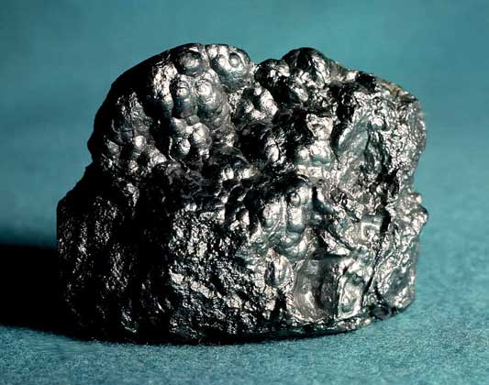
Цвет неметаллов
БЕЛЫЙ
ЧЕРНЫЙ
ФОСФОР
ФОСФОР
ГРАФИТ
ЖЕЛТО-ЗЕЛЕНЫЙ
ХЛОР

Slide 13
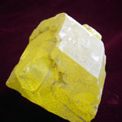
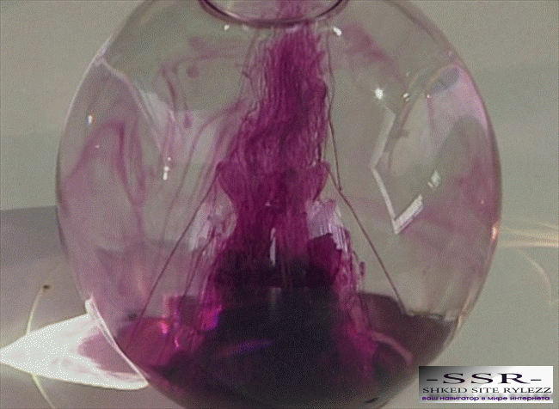
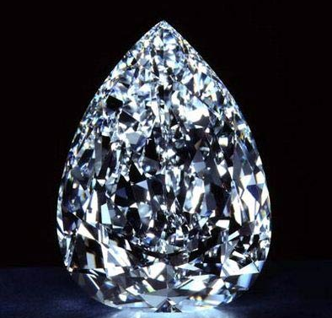
Цвет неметаллов
КРАСНЫЙ
ЖЕЛТЫЙ
ФИОЛЕТОВЫЙ
ФОСФОР
СЕРА
ЙОД
БЕСЦВЕТНЫЙ
УГЛЕРОД

Slide 14
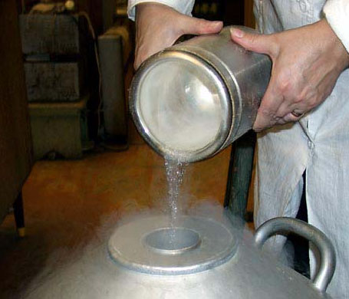
Температура плавления
3 800⁰ С – у графита
- 210⁰ С - азота

Slide 15
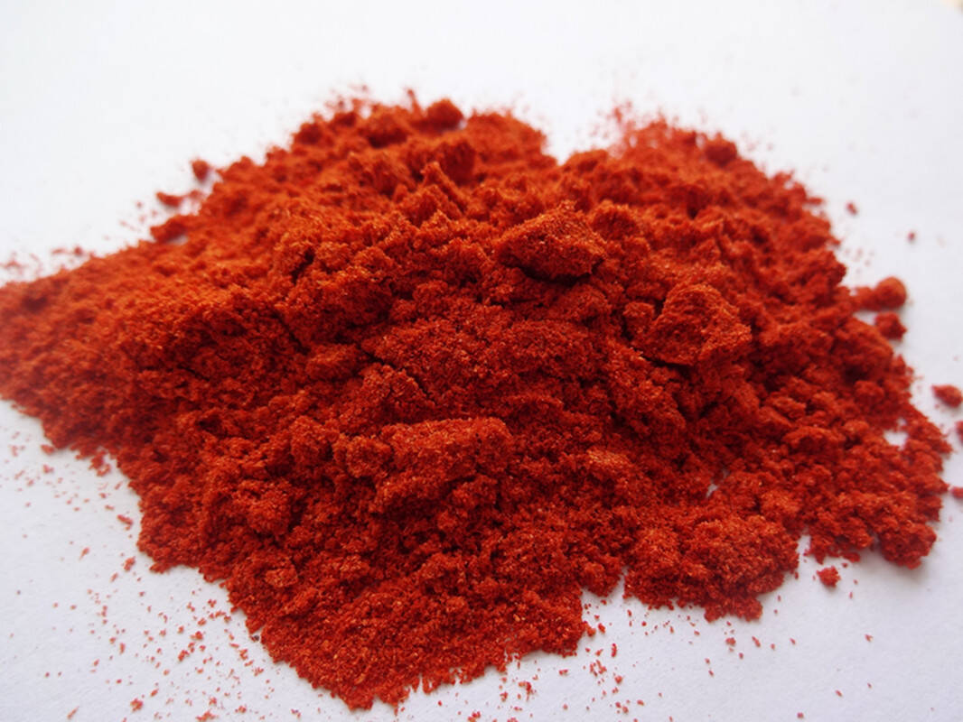
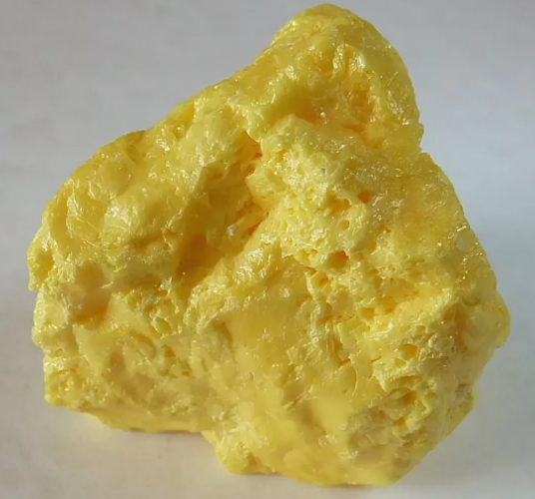
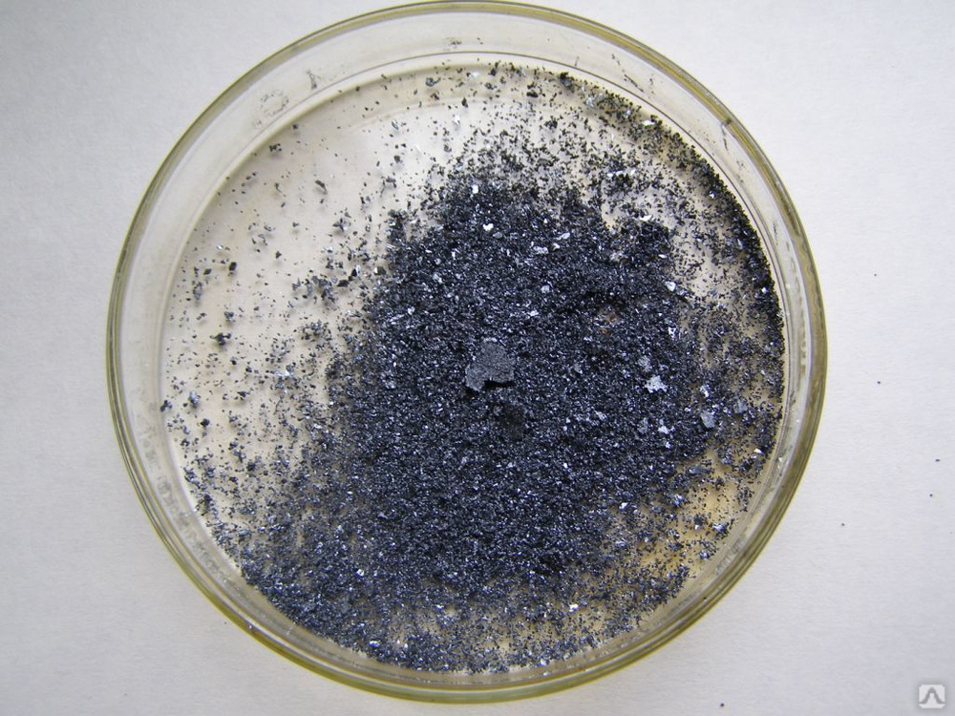
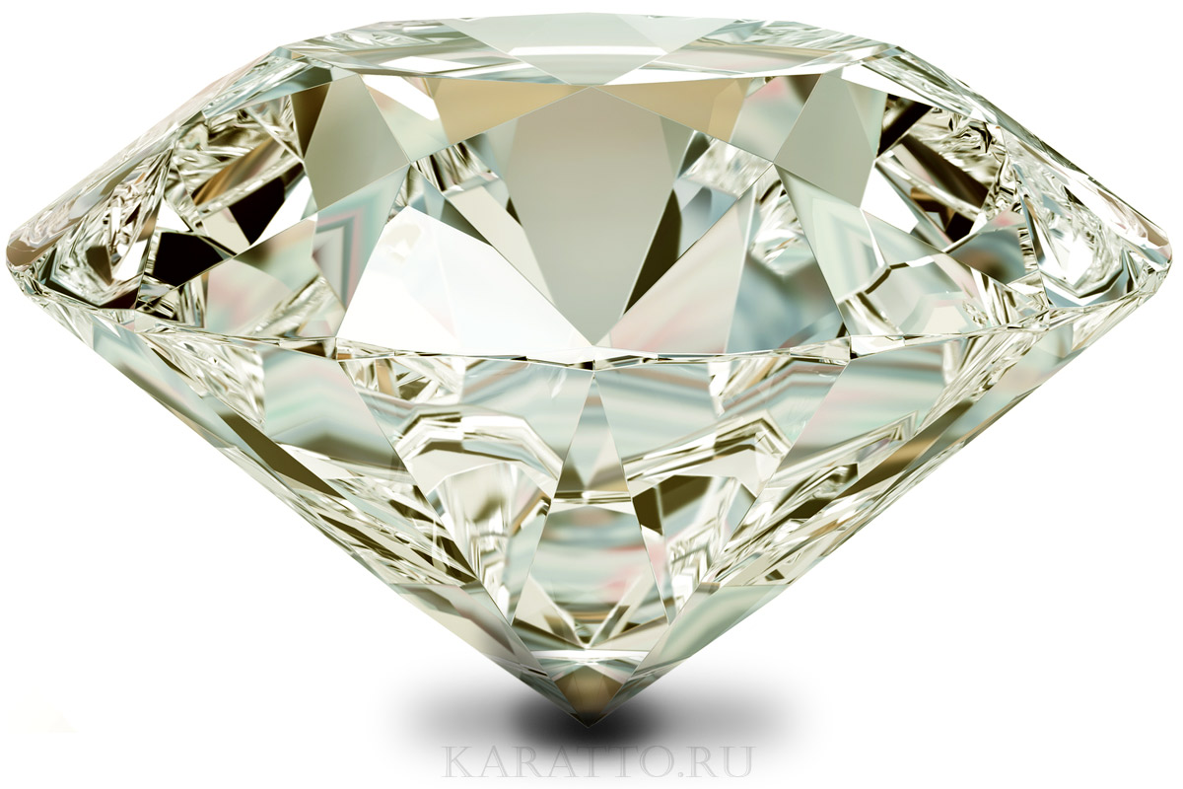
Физические свойства неметаллов (9 класс)
Ковкость отсутствует
Блеска нет
Теплопроводность (только графит)
Цвет разнообразный: желтый, желтовато-зеленый, красно-бурый.
Электропроводность (только графит и черный Фосфор.)
Агрегатное состояние: газообразное(H₂, O₂, Cl₂ ,F₂, O₃)
твердое (Р, С)
жидкое (Br₂)
красный
желтый
фиолетовый
бесцветный
алмаз
фосфорй
сера
йод

Slide 16
Типы кристаллических решеток
 | Молекулярная решетка | Атомная решетка
Частицы в узлах решетки | Молекулы | Атомы
Связь между частицами | Слабые межмолекулярные взаимодействия | Прочная ковалентная связь
Примеры | Кислород Азот Фосфор Сера Йод | Углерод (алмаз) Кремний Бор
Физические свойства | Малая прочность Низкие температуры кипения и плавления Высокая летучесть | Высокие температуры кипения и плавления

Slide 17
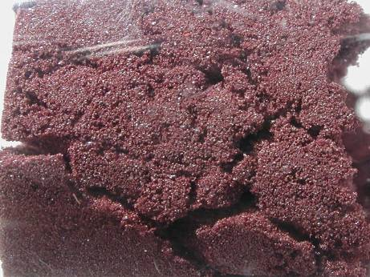
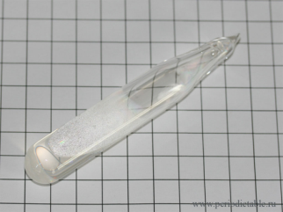
Аллотропия
Разное типы кристаллических решеток
Р - фосфор
Красный фосфор - атомная
Белый фосфор - молекулярная

Slide 18
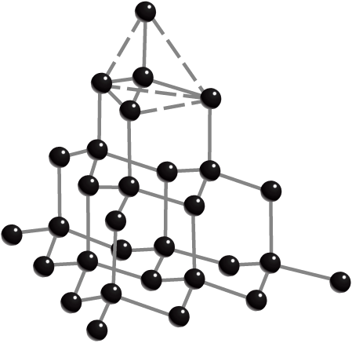
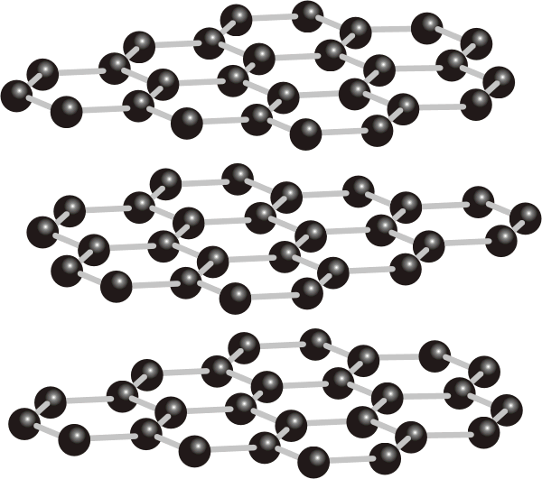
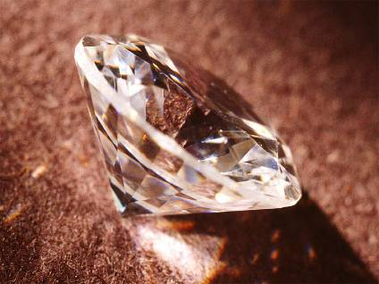
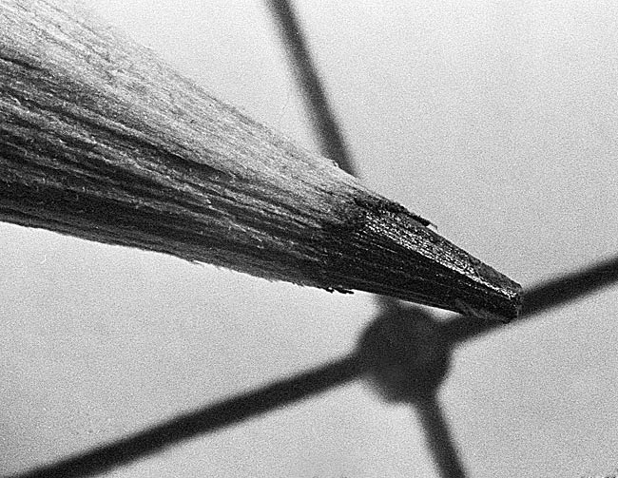
Аллотропия
Разная структура кристаллических решеток
С - углерод
Тетраэдр
Слоистая

Slide 19
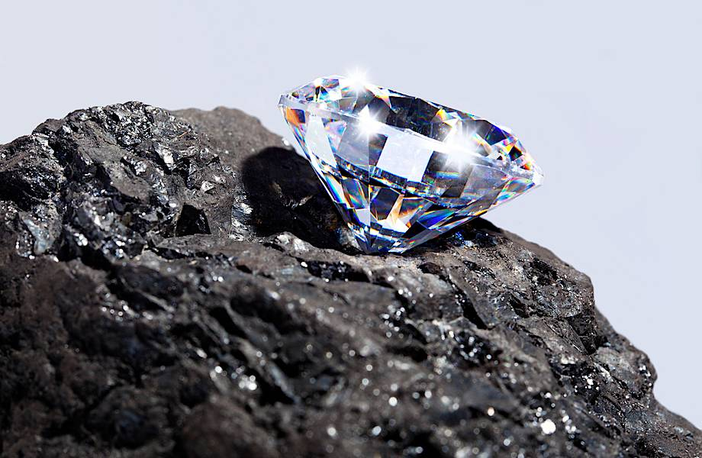
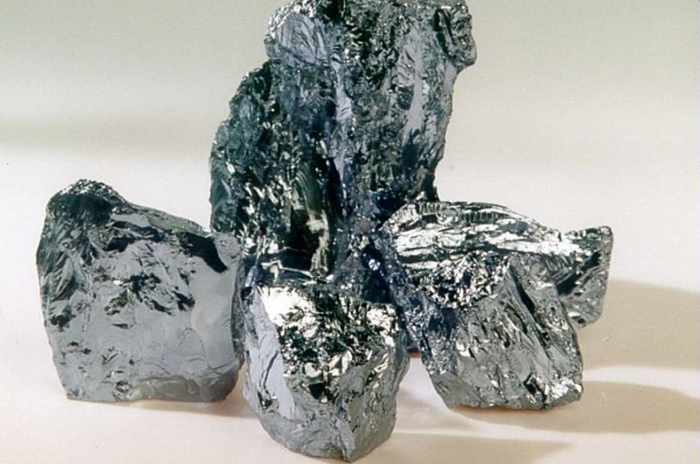
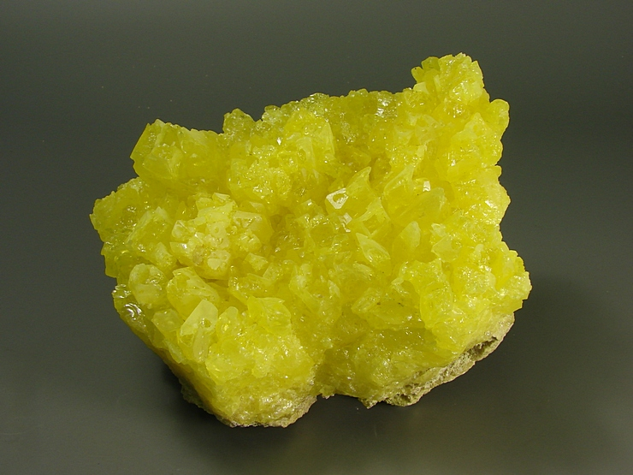
Общая характеристика неметаллов (9 класс)
Нахождение неметаллов в природе
Неметаллы находятся в земной коре (в большинстве своем кислород и кремний – 76% от массы земной коры а также As, Se, I. Те, но в очень незначительных количества. В воздухе (азот и кислород), в составе растительной массы (98% - углерод , водород, кислород, сера, фосфор и азот), а так же в основе массы человека 97,6% - - углерод, водород, кислород, сера, фосфор и азот). Водород и гелий – входят в состав космических объектов, включая Солнце. Чаще всего в природе неметаллы встречаются в виде соединений.
углерод
кремний
сера

Slide 20
Общая характеристика неметаллов (9 класс)
Область применения | Примеры
Промышленность | Такие неметаллы, как сера S, азот $N_{2}$, фосфор P и хлор C$I_{2}$, используются в качестве сырья для получения кислот и др. Сера S используется в качестве сырья в производстве резин. Сажа C служит пигментом в производстве лаков и красок, а также пигментом и наполнителем в производстве пластмасс и резин
Транспорт | Водород $Н_{2}$ используется в качестве топлива. Важно, что продукт сгорания этого топлива не загрязняет среду
Сельское хозяйство | Сера S используется как эффективное средство борьбы с вредителями и болезнями растений
Медицина | Кислород $O_{2}$ применяют в тех случаях, когда у больного затруднено дыхание. Активированный уголь C есть почти в каждой домашней аптечке. Точно так же, как иодная тинктура — спиртовой раствор иода $I_{2}$. Мази, в состав которых входит сера S, используются при лечении кожных заболеваний. Жидкий азот $N_{2}$ используют не только для хранения биологического материала, но и в косметической медицине
Подготовка воды | Для дезинфекции воды используют хлор C$I_{2}$, и озон $O_{3}$
Получение высоких температур | В металлургии и металлообработке для того, чтобы, сжигая горючее вещество, создать среду с высокой температурой, используют кислород $O_{2}$
Пиротехника | В производстве спичек и другой пиротехнической продукции используют серу S, фосфор P и уголь C
Пищевая промышленность | Для продления срока годности пищевых продуктов и для создания инертной атмосферы в упаковку закачивается азот $N_{2}$

Slide 21
Подведем итог урока
х.э неМе располагаются в … ПСХЭ
на внешнем уровне у их атомов от… до… электронов
отсюда следует а) радиус атомов… б)электроотрицательность…в) в химических реакциях в основном проявляют… свойства.
самый сильный окислитель-…, затем …
простых веществ неМе больше, чем неМе х.э, потому,что…

